Slide 1
Безопасность детей
в автомобиле:
ответственность родителей

Slide 2
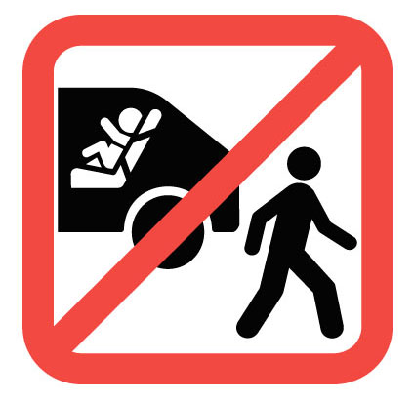
Почему нельзя оставлять ребенка в машине одного?

Slide 3
Ребенок может получить тепловой удар
Тело ребенка перегревается в 5 раз быстрее тела взрослого.
В США по этой причине с 1998 года погибло 637 детей.

Slide 4
Автомобиль может удушить
Ребенок может запутаться в ремнях безопасности;
Ребенку может пережать шею в результате нажатия на кнопку стеклоподъемника.

Slide 5
В машине может произойти возгорание
В сентябре 2014 года во Владимире отец оставил в машине троих детей. Произошло короткое замы-кание, и автомобиль заго-релся. Младший ребенок умер от отравления едким дымом.

Slide 6
Машина может утонуть
6 июля 2015 года в Абакане во время отдыха на пляже родители оставили в машине 3 детей (братьев 6 и 10 лет и 6-месячную девочку). Вдруг автомобиль начал скаты-ваться в реку. Мальчики успели выпрыгнуть на ходу, малышка утонула вместе с машиной.

Slide 7
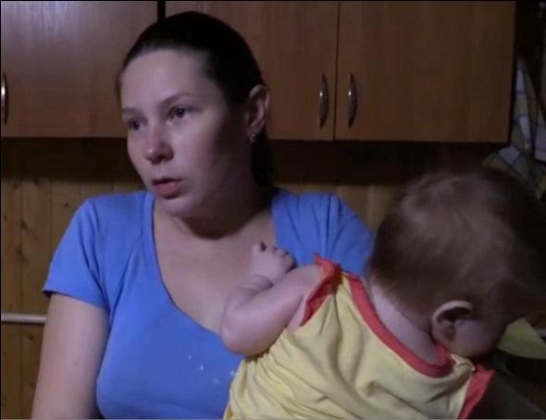
Эвакуатор может забрать машину с ребенком

Slide 8
Машину могут угнать вместе с ребенком
11 июля 2015 года в Омске злоумышленник угнал автомо-биль с 7-летней девочкой. Вскоре угонщик не справился с управлением и съехал в кювет. В результате ДТП девочка получила тяжелые травмы. Угонщик скончался в больнице.

Slide 9
Ребенок может сам завести машину
Ребенок может тронуться с места и спровоцировать ДТП.
Необходимо также учиты-вать, что ребенок может самостоятельно забраться в машину, оставленную без присмотра.

Slide 11
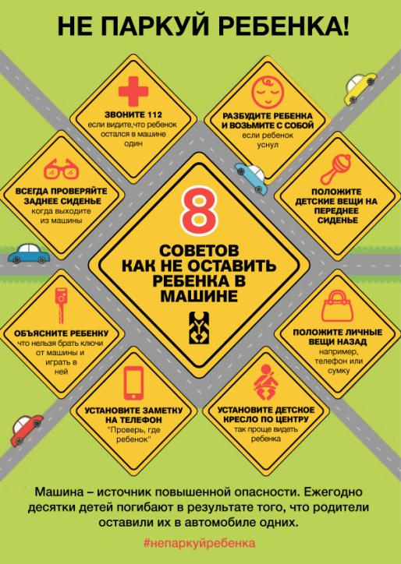

Slide 13
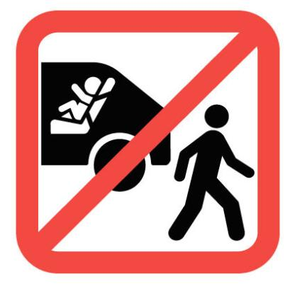
Приглашаем всех присоединиться к информационной кампании!

